Slide 1
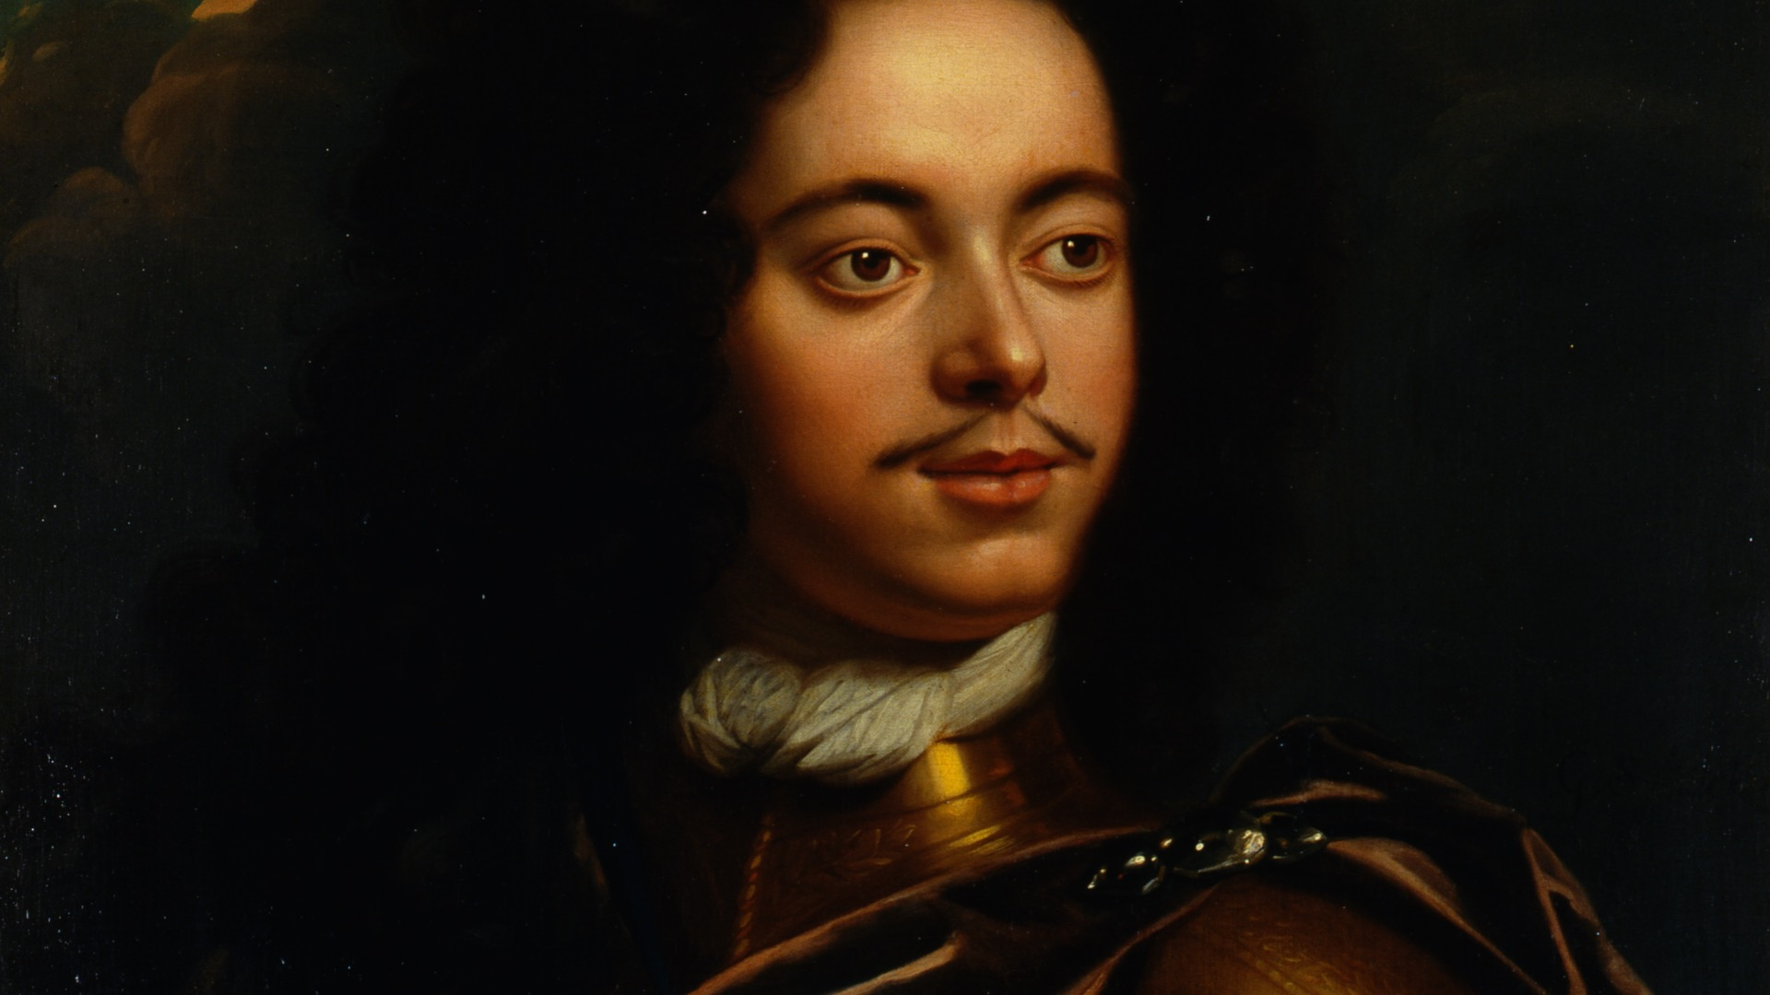
Пётр I
Великая Российская империя
Подготовили: 1ПИб-02-3оп-23, пг. 1

Slide 2

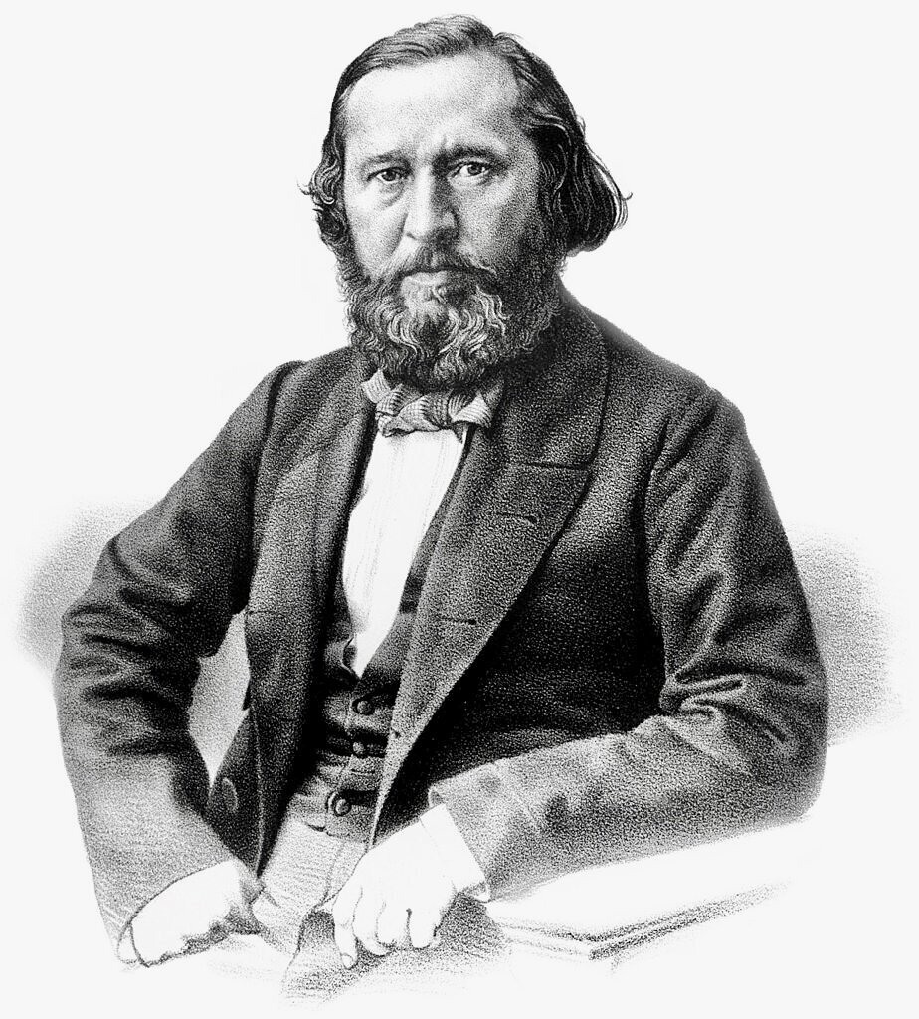
Точка зрения
“
Русская земля подверглась внезапно страшному внешнему и внутреннему насилованию. Рукой палача совлекался с русского человека образ русский и напяливалось подобие общеевропейца… Все, что только носило на себе печать народности, было предано осмеянию, поруганию, гонению; одежда, обычай, нравы, самый язык – все было искажено, изуродовано, изувечено…
“
- И.С. Аксаков
поэт, критик и публицист, надворный советник, идеолог славянофильства

Slide 3
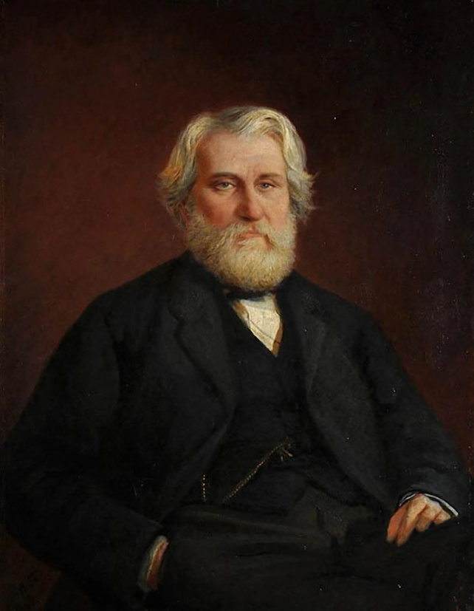
Аксаков Иван Сергеевич
(26 сентября (8 октября) 1823 – 27 января (8 февраля) 1886)
Родился в селе Надежино Оренбургской губернии. Младший сын писателя Сергея Тимофеевича Аксакова и Ольги Семеновны, урожденной Заплатиной. В 1827 году семья переехала в Москву. О книгах Сергея Аксакова, Николай Чернышевский говорил, что в них правда чувствуется на каждой странице. Самобытный язык произведений, полный «самоцветов народного словаря», и способность изображать природу и человека в неразрывном единстве — вот достоинства, благодаря которым произведения писателя читают и сегодня.

Slide 4
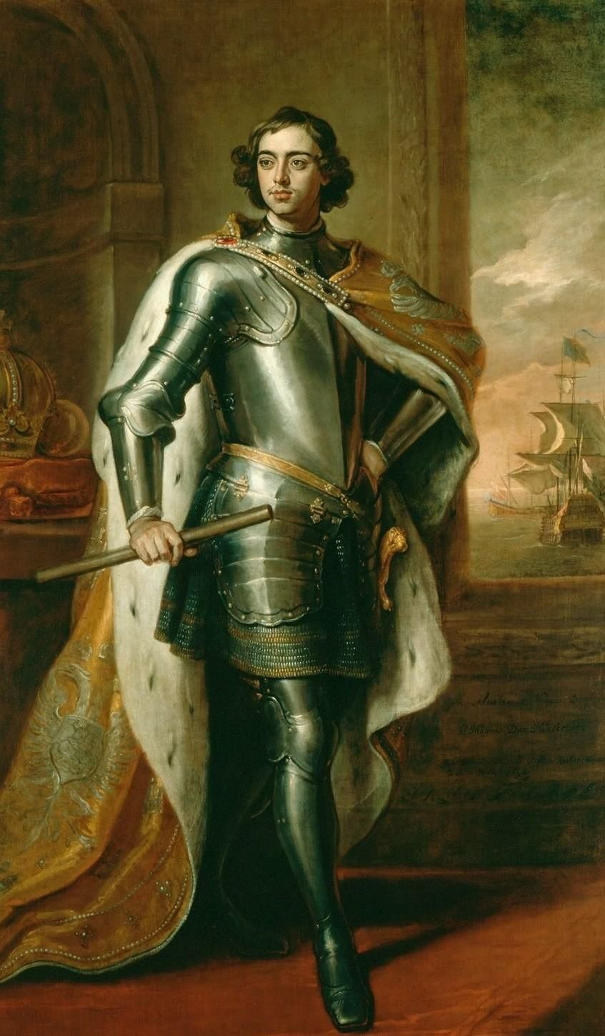
Царствование Петра I
Петр I, за свои заслуги перед Россией получивший прозвище Петр Великий, — фигура для российской истории не просто знаковая, а ключевая. Петр I создал Российскую империю, поэтому оказался последним царем всея Руси и, соответственно, первым императором Всероссийским. Сын царя, крестник царя, брат царя — Петр и сам был провозглашен главой страны, причем на тот момент мальчику едва исполнилось 10 лет. До достижения совершеннолетия Петр Алексеевич находился под опекой старшей сестры Софьи, позже за его спину встала мать Наталья Кирилловна и представители семьи Нарышкиных. Брату-соправителю Ивану государственные дела были в тягость, поэтому он полностью передал правление в руки брата. Когда скончалась мать, царь наконец избавился от влияния клана Нарышкиных, став самостоятельным государем.
Портрет Петра I - Готфрид Кнеллер, 1698

Slide 5
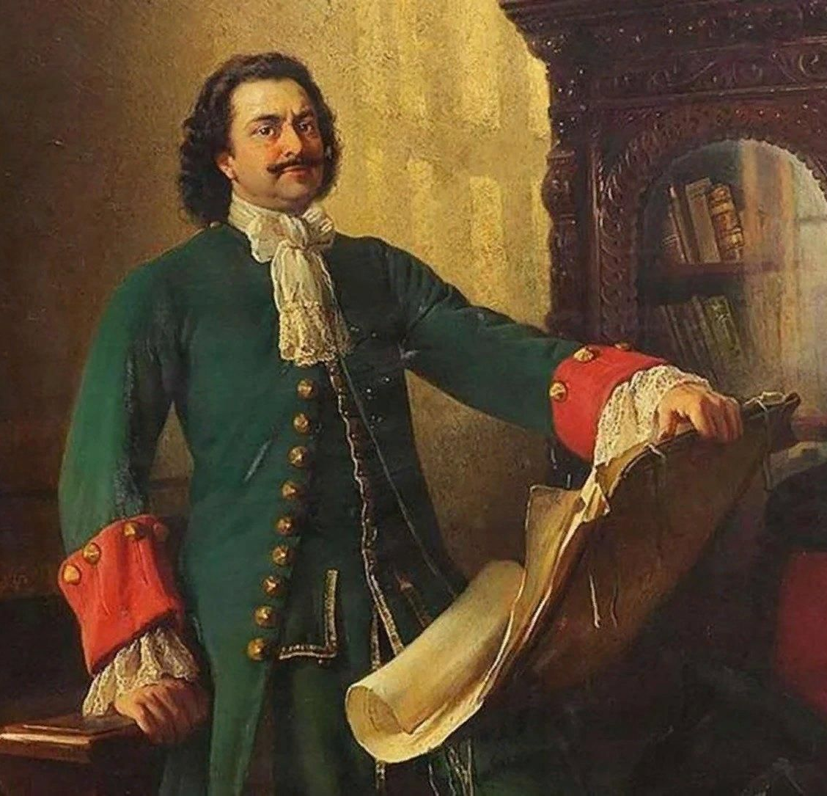
Характер
Петр Алексеевич был смекалист, легко осваивал новые навыки. Имел склонность выражаться прямо, часто поддавался порывам ласки, сменяющейся гневом. Приступы ярости порой перерастали в необузданную жестокость.

Slide 6
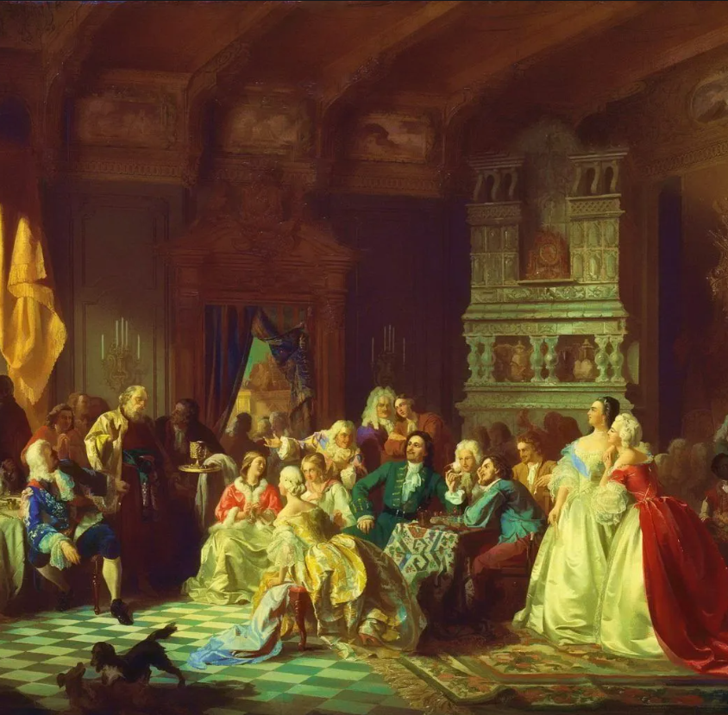
Развлечения и досуг
Будучи молодым человеком, Петр любил предаваться шумным пьянкам вместе со своими приятелями. Во время безумных утех излюбленным развлечением царевича были издевательства над боярами и персонами «старого уклада». Людей «протаскивали сквозь стулья», сдирали с них традиционную русскую одежду и заставляли бегать нагишом. Юный государь стал создателем «Всешутейшего, всепьянейшего и сумасбродного собора», где было принято глумиться над старыми порядками, которые общество считало высшими морально-религиозными ценностями.
“Ассамблея при Петре I” – Станислав Хлебовский, 1858

Slide 7
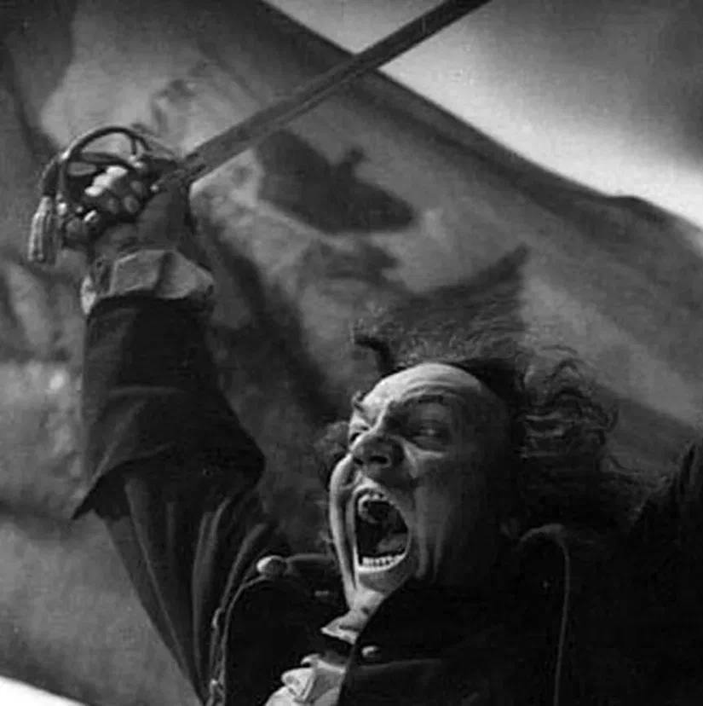
Пётр - безумный палач
После подавления Стрелецкого бунта Петр I лично выступил в роли палача. По воспоминаниям датского дипломата Юста Юля, однажды он стал свидетелем страшной сцены. После победоносной Полтавской битвы Петр торжественно возвращался в Москву верхом на коне. Уже при въезде было заметно, что царь находится в странном состоянии: голова его совершала странные вращения, лицо было искажено безумными конвульсиями. На пути правителю попался солдатик, который якобы в чем-то провинился перед ним. Что произошло далее, не приснится в страшном сне: Петр яростно набросился на провинившегося, начал топтать конем и в безумном исступлении изрубил беднягу мечом.
х/ф “Пётр Первый”, реж. Владимир Петров, 1937

Slide 8
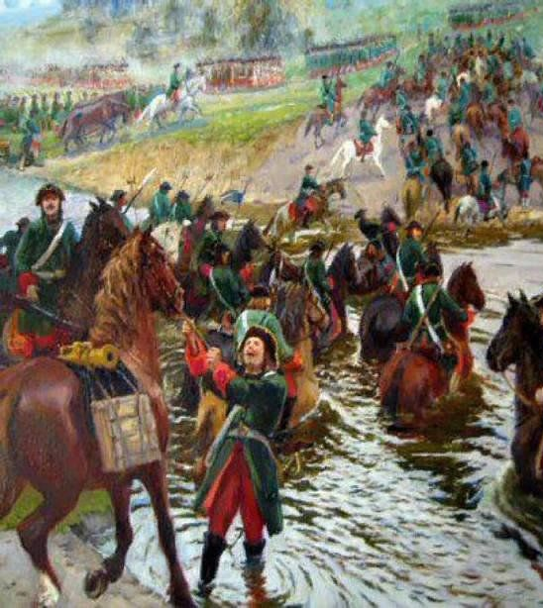
Прутский поход
В 1711 году, во время войны с Турцией, на реке Прут состоялось сражение, которое стало для Петра I «катастрофой», «конфузией» и «головокружением от успехов». Русская армия под командованием самого царя Петра оказалась в окружении турецко-татарских войск, которые имели существенное численное преимущество. Петр I вынужден был подписать мирный договор, по условиям которого пришлось возвратить территорию, завоёванную в 1696 году во время Азовского похода. Есть версия, что русское войско от неминуемой гибели спасла Екатерина I, отдав на подкуп визиря свои драгоценности. Подтверждением этого является тот факт, что в 1714 году Пётр создал новый российский орден освобождения, который вскоре назвали орденом святой великомученицы Екатерины.

Slide 9
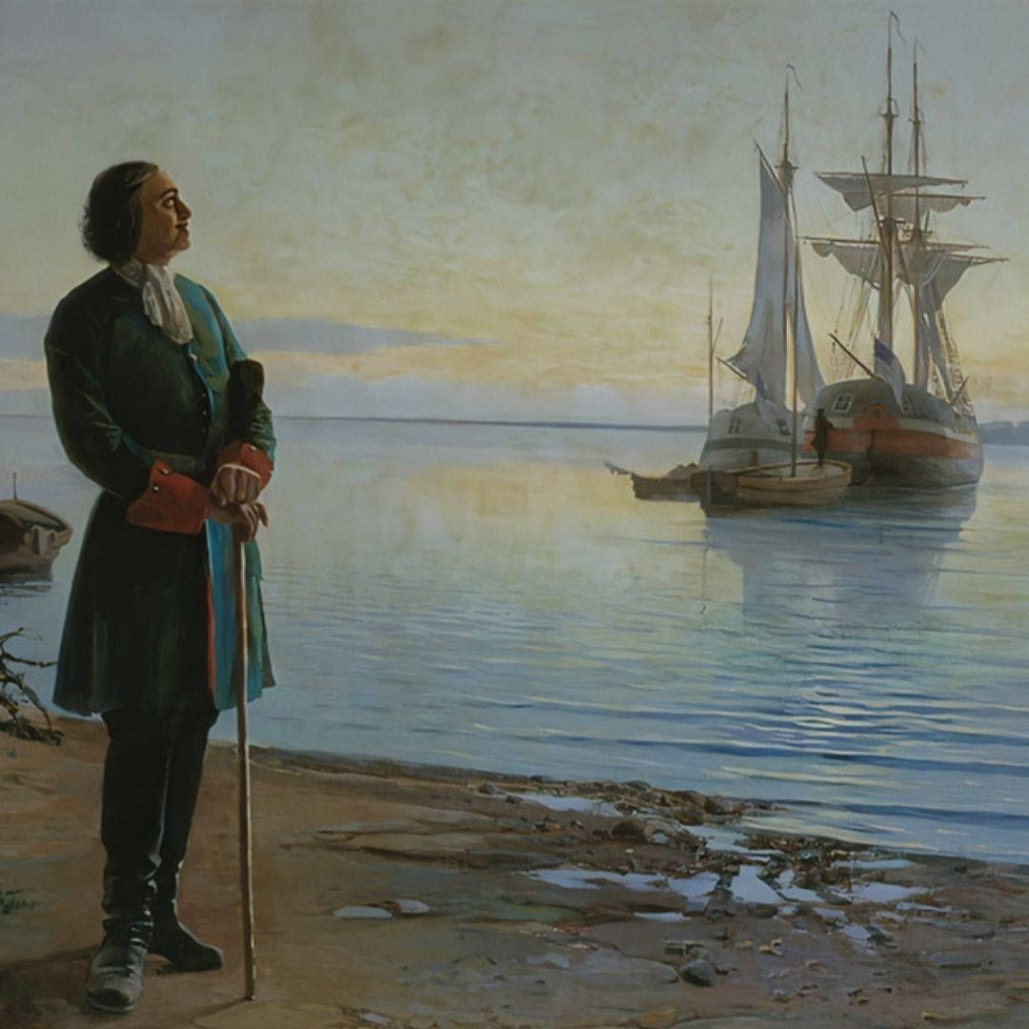
Реформы
Петр I был энергичной личностью, сильным правителем, который осознавал необходимость реформ. Собственно, преобразования начались еще при его отце, Алексее Михайловиче, при котором наметилась линия европеизации России. Однако, в целом, Россия находилась позади европейских стран по уровню развития во всех сферах общественной жизни. Это отодвигало ее на второй план и в международных делах. Петр I начинает масштабные преобразования, которые стали началом новой эпохи в истории России.

Slide 10
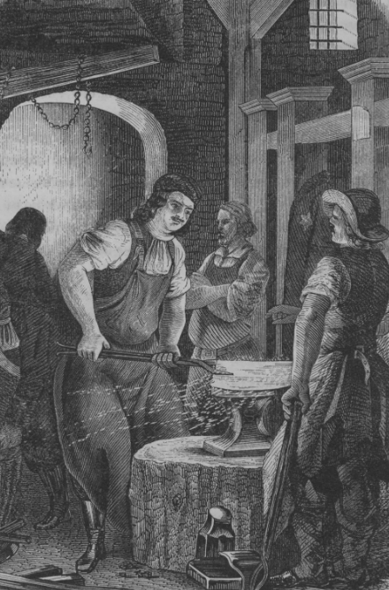
Негативная сторона реформ
Качественный рост России достался ему непростой ценой. Методы Петра обычно были насильственными – именно силой он насаждал свои реформы. Желание как можно скорей получить средства для проведения реформ и ведения войны было причиной огромного роста налогов, бремя которых было возложено на крестьян и низшие сословия. Во время правления Петра появилось около 40 налогов. Рост промышленного производства сопровождался принуждением крестьян работать на заводах; так появились две новые категории крестьян – приписные и посессионные. Дворян обязали находится на государственной службе, либо военной, либо гражданской. Основные же тяготы легли на крестьян – их тысячами отправляли на сооружение новых верфей, крепостей, заводов, а также их трудом строилась новая столица – Санкт-Петербург.

Slide 11
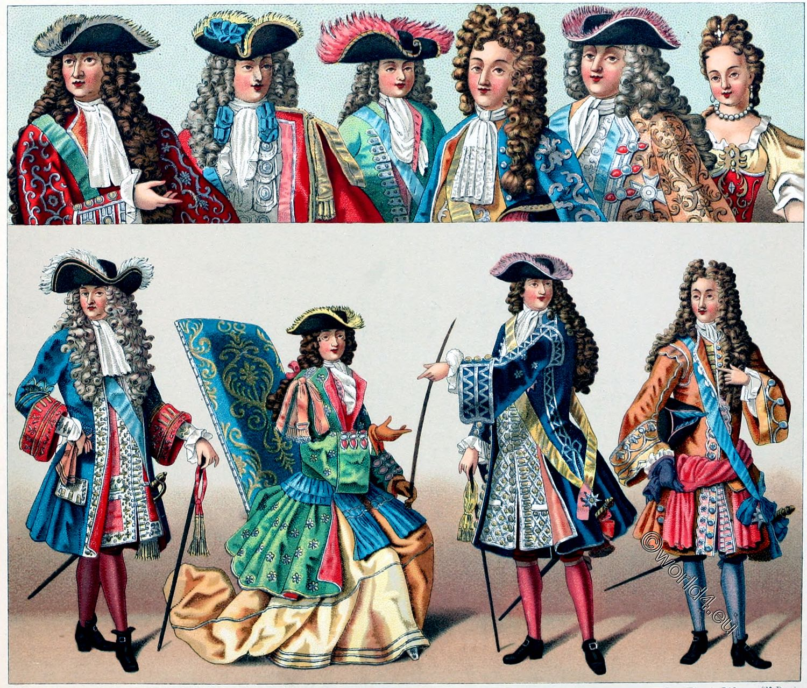
Проблемы культурных реформ
Политика в сфере культуры также проводилась в интересах государства. Население не спрашивали, хотят ли они кардинального изменения своего быта. Петр насильно заставлял носить европейское платье, брить бороды, ходить на ассамблеи. Кому-то это нравилось, а кому-то нет. Эти традиции были чужды русским, поэтому вызывали недоумение. В случае отказа выполнять предписания, необходимо было уплатить штраф. Однако такие реформы касались, в основном, высшего сословия. Крестьян никто не заставлял надевать европейские костюмы, поэтому их быт остался прежним. Дворян же могли против их воли ссылать на поселение в строящийся Петербург. Там можно было возводить себе дом только по определенным моделям, предоставленным Петром.

Slide 12
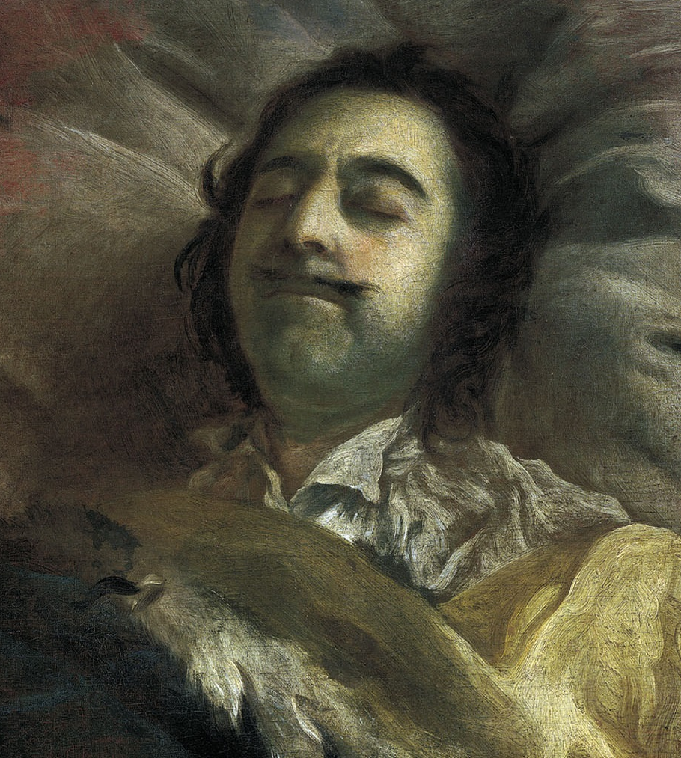
Смерть
Смерть Петра I положила начало эпохе дворцовых переворотов. Последней неудачей Петра I стала его буквально предсмертная реформа о престолонаследии. 5 февраля 1722 российский император подписал указ, которым отменялся обычай передачи престола прямым потомкам по мужской линии. При этом допускалось, что своей волей монарх может назначить преемников любого достойного человека, но император Пётр I не успел назначить себе преемника. Смерть Петра I послужила началом эпохи дворцовых переворотов.

Slide 13
Список источников
Биография И. С. Аксакова - https://24smi.org/celebrity/34014-sergei-aksakov.html#tableofcontents_bio, https://um.mos.ru/personalities/aksakov/
Царствование Петра - https://biographe.ru/politiki/petr-velikij/, https://24smi.org/celebrity/3555-petr-i.html
Характер Петра - https://biographe.ru/politiki/petr-velikij/
Прутский Поход и смерть - https://kulturologia.ru/blogs/301013/19134/
Реформы, автор: Александр Андреевич Майер - https://spravochnick.ru/istoriya_rossii/reformy_petra_i/polozhitelnye_i_otricatelnye_storony_reform_petra_i/

